Slide 1
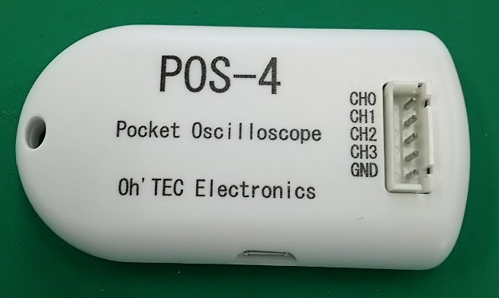
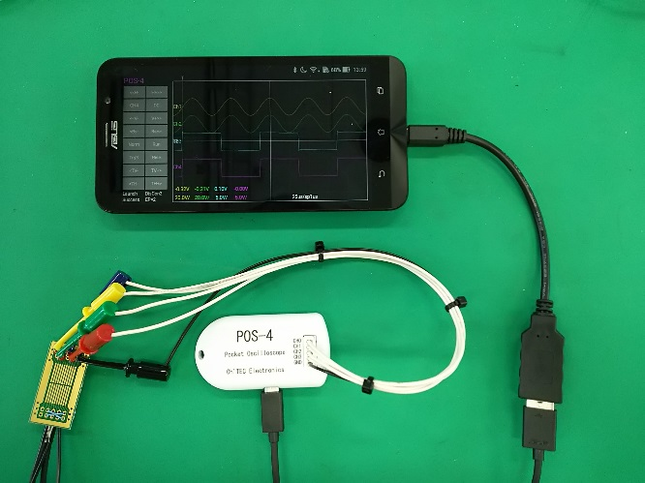
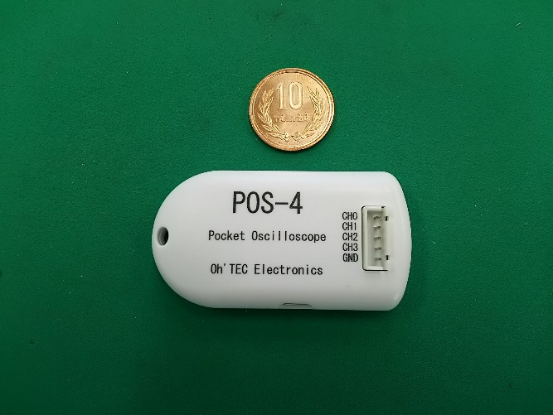

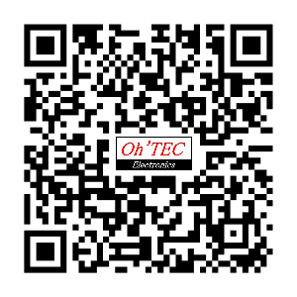

小さくまとまっちゃいました！
小型
オーテックエレクトロニクス
ポケットサイズ
オシロスコープ
特徴１
軽量＆コンパクト
※実物大です
特徴2
『POS-4』
４CH同時測定
特徴3
タブレット・スマホ接続
・タブレット、スマートフォンに接続して使用
（Android 4.0以降対応 USB-OTG対応機種）
・最大4CH同時測定が可能
・軽量・コンパクトなため持ち運びに便利
・キーホルダーとして携帯可能
・電源不要(タブレット、スマートフォンより供給)
仕様
・トリガモード：Auto,Normal,Single
・トリガタイプ：Rise/Fall(DC計測時のみ対応)
・消費電流：60mA以下(電源の供給はHOSTより)
・入力インピーダンス：10MΩ以上
・外形寸法(mm)： 65(H)×35(W)×12.7(D)
※突起部は含まず
・重量：約20(g)
・付属品：プローブケーブル(20㎝) 1本
※製品の仕様は予告なく変更することがあります
・サンプリングレート：
4MSps(CH1のみ使用時)
2MSps(CH1,CH2のみ使用時)
1MSps以下(CH1,CH2,CH3,CH4使用時)
・最大入力電圧：±35V
・測定範囲：±30V
・DC測定確度：±0.2V
(Vave:10ms/2.5Ksps/Disp20ms)
・システムノイズ：±150mV
株式会社オーテックエレクトロニクス
TEL 055-280-5252
FAX 055-280-5253
〒400-0215 山梨県南アルプス市上八田140-41
http://www.oh-tec.com
info@oh-tec.com

